Slide 1


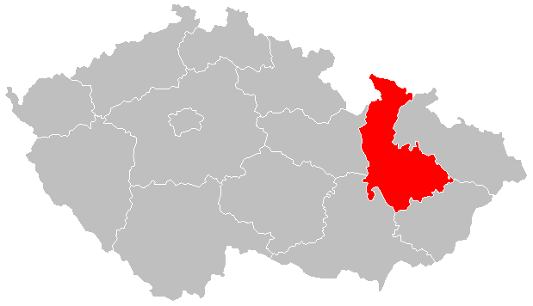
Smart region Olomoucký kraj 2026
Olomouc 13. 1. 2026

Slide 2

Smart region Olomoucký kraj 2026
Program online semináře:
1. Základní dokumenty a informace k dotačnímu programu
2. Dotační tituly – Podpora přípravy a realizace SMART opatření
– Podpora realizace SMART opatření v oblasti eHealth
– Podpora pořízení maloobchodní infrastruktury pro obce Olomouckého kraje
3. Diskuze

Slide 3
Smart region Olomoucký kraj 2026
Základní dokumenty a informace k dotačnímu programu
Zastupitelstvo svým usnesením č. UZ/21/14/2024 ze dne 16. 9. 2024 schválilo: znění Zásad pro poskytování finanční podpory z rozpočtu Olomouckého kraje a znění vzorových veřejnoprávních smluv o poskytnutí dotace na akci obec, městys, město /vzor 7/, právnická osoba /vzor 5/ a příspěvkové organizace /vzor 9/,
svým usnesením č. UZ/5/10/2025 ze dne 23. 6. 2025 aktualizovalo znění vzorových pravidel dotačního programu Olomouckého kraje (včetně vzorové žádosti).

Slide 4
Smart region Olomoucký kraj 2026
DT1 – Podpora realizace SMART opatření
Alokace - 3 mil. Kč
Žadatelem může být obec Olomouckého kraje bez omezení počtu obyvatel a dobrovolný svazek obcí
Minimální výše dotace: 30 tis. Kč
Maximální výše dotace: 250 tis. Kč
Investice, neinvestice, investice a zároveň neinvestice
Spoluúčast žadatele: minimálně 50 %
DT2 – Podpora realizace SMART opatření v oblasti eHealth
Alokace – 1 mil. Kč
Žadatelem může být právnická osoba, jejímž předmětem činnosti, které se týká požadovaná dotace, je poskytování veřejné služby v oblasti zdravotní péče
Minimální výše dotace: 100 tis. Kč
Maximální výše dotace: 1 mil. Kč
Investice, neinvestice, investice a zároveň neinvestice
Spoluúčast žadatele: minimálně 50 %
Notes:
Upozorňuji, že v případě, že žadatel bude mít investiční i neinvestiční projekt zároveň, musí dodržet poměr, který bude uveden ve smlouvě!
Dotace do 35 tis. Kč je bez spoluúčasti příjemce.

Slide 5
Smart region Olomoucký kraj 2025
DT3 – Podpora pořízení maloobchodní infrastruktury pro obce Olomouckého kraje
Alokace – 3 mil. Kč
Žadatelem může být obec Olomouckého kraje do 2 000 obyvatel.
Minimální výše dotace: 80 tis. Kč
Maximální výše dotace: 300 tis. Kč
Investice
Spoluúčast žadatele: minimálně 50 %
Notes:
- podpora nákupu a realizace maloobchodní infrastruktury, která zajišťuje základní maloobchodní obslužnost v obcích Olomouckého kraje do 2000 obyvatel, s omezenou dostupností maloobchodní sítě.
V mnoha venkovských a periferních oblastech dochází k uzavírání kamenných prodejen, což výrazně zhoršuje dostupnost základních potravin. Mimo již letos realizované Smart boxy budou moci žádat obce a dobrovolné svazky obcí také např. o modulární kontejnerové prodejny a hybridní prodejny, které představují flexibilní, rychlé a ekonomicky efektivní řešení přizpůsobené místním podmínkám. Dotační titul není určen na provoz prodejen a údržbu prostorů, uznatelné výdaje mohou mít pouze investiční charakter.
- Neuznatelnými výdaji se rozumí výdaje, na které nelze dotaci, ani prostředky finanční spoluúčasti žadatele, použít. Neuznatelné výdaje jsou obecně definovány v Zásadách v čl. 1 odst. 5. Mezi další neuznatelné výdaje zejména patří:
nákup nemovitostí,
nákup spotřební elektroniky, mechanizace a techniky,
výdaje na umělecká díla,
další výdaje, které přímo nesouvisí s realizací akce (projektová dokumentace, výdaje na publicitu apod.).

Slide 6
Smart region Olomoucký kraj 2026
Podporované aktivity v rámci DT1:
  Podpora realizace SMART opatření:
    Pořízení Smart vybavení přímo související s projektem
    Instalaci a zprovoznění SMART opatření - vybavení
    Kombinace výše uvedených podporovaných aktivit
    Aktivity jsou podporovány v oblastech energetika, doprava, životní prostředí, eGovernment
    Realizace jednotlivých opatření musí být začleněna do komplexního projektu či strategie obce/í. Podpořený projekt musí navazovat na již zrealizované či připravované aktivity obce/í v oblasti SMART, které je potřeba v žádosti popsat
Podporované aktivity v rámci DT2:
  Podpora realizace SMART opatření v oblasti eHealth
    Pořízení Smart přístrojů a zařízení v oboru zdravotnictví a telemedicíny, čímž bude zajištěna dostupnější lékařská péče
    Softwarová řešení v oblasti eHealth
Notes:
DT1 – (např. využití moderních technologií pro ovlivňování kvality života – čidla, senzory, smart grids, inteligentní budovy a využití energií, cloud computing, big data, participace, doprava a mobilita, bezpečnost a chytré osvětlení, chytré městské a životní prostředí, snížení produkce odpadu, odpadové hospodářství, a další. Cíl projektu by měl být konkrétní, měřitelný, dosažitelný, smysluplný a časově vymezený.)
DT2 – žadatelem může být jiná právnická osoba, jejímž předmětem činnosti, které se týká požadovaná dotace, je poskytování veřejné služby v oblasti zdravotní péče podle zákona č. 372/2011 Sb., o zdravotních službách a podmínkách jejich poskytování (zákon o zdravotních službách), nebo zákona 258/2000 Sb., o ochraně veřejného zdraví, ve zněních pozdějších předpisů a jejíž sídlo či provozovna se nachází v územním obvodu Olomouckého kraje.
Opatření směřující ke zvýšení kvality života a zdravotního stavu obyvatel OK za pomocí chytrých řešení v oblasti eHealth – využití informačních a komunikačních technologií ve zdravotnickém sektoru.
Smart grids - „inteligentní síť“, bývají označovány komunikační sítě, které umožňují regulovat výrobu a spotřebu elektrické energie v reálném čase.
Cloud computing - je na internetu založený model vývoje a používání počítačových technologií se vzdáleným přístupem
Big data - soubory dat, jejichž velikost je mimo schopnosti zachycovat, spravovat a zpracovávat data běžně používanými softwarovými prostředky v rozumném čase

Slide 7
Smart region Olomoucký kraj 2026
Podporované aktivity v rámci DT3:
  Podpora pořízení maloobchodní infrastruktury pro obce Olomouckého kraje
    Pořízení nové maloobchodní infrastruktury
    Instalace a technické zajištění maloobchodní infrastruktury
    Pořízení technologického vybavení prodejny
    Pořízení doplňkové infrastruktury nezbytné pro provoz prodejny
Nepodporované aktivity
    provozní náklady (mzdy, energie, služby, pojištění, nájem),
    údržba a opravy stávajících prostor,
    nákup zásob zboží,
    běžné provozní vybavení bez investičního charakteru,
Notes:
DT1 – (např. využití moderních technologií pro ovlivňování kvality života – čidla, senzory, smart grids, inteligentní budovy a využití energií, cloud computing, big data, participace, doprava a mobilita, bezpečnost a chytré osvětlení, chytré městské a životní prostředí, snížení produkce odpadu, odpadové hospodářství, a další. Cíl projektu by měl být konkrétní, měřitelný, dosažitelný, smysluplný a časově vymezený.)
DT2 – žadatelem může být jiná právnická osoba, jejímž předmětem činnosti, které se týká požadovaná dotace, je poskytování veřejné služby v oblasti zdravotní péče podle zákona č. 372/2011 Sb., o zdravotních službách a podmínkách jejich poskytování (zákon o zdravotních službách), nebo zákona 258/2000 Sb., o ochraně veřejného zdraví, ve zněních pozdějších předpisů a jejíž sídlo či provozovna se nachází v územním obvodu Olomouckého kraje.
Opatření směřující ke zvýšení kvality života a zdravotního stavu obyvatel OK za pomocí chytrých řešení v oblasti eHealth – využití informačních a komunikačních technologií ve zdravotnickém sektoru.
Smart grids - „inteligentní síť“, bývají označovány komunikační sítě, které umožňují regulovat výrobu a spotřebu elektrické energie v reálném čase.
Cloud computing - je na internetu založený model vývoje a používání počítačových technologií se vzdáleným přístupem
Big data - soubory dat, jejichž velikost je mimo schopnosti zachycovat, spravovat a zpracovávat data běžně používanými softwarovými prostředky v rozumném čase
DT3 – žadatelem může být obec do 2000 obyvatel, podporované aktivity jsou pořízení, instalace, výstavba, technické zajištění, tj.
pořízení modulárních kontejnerových prodejen,
pořízení hybridních prodejen kombinujících obslužný a samoobslužný režim,
pořízení samoobslužných výdejních boxů (Smart boxů),
pořízení mobilních či přemístitelných prodejních jednotek, pokud zajišťují základní maloobchodní obslužnost.
stavební úpravy nezbytné pro umístění nové prodejny (základy, zpevněné plochy, přístupové chodníky),
realizace přípojek (elektřina, voda, kanalizace, datové sítě),
instalace elektroinstalace, osvětlení, zabezpečovacích a kamerových systémů,
instalace IT infrastruktury potřebné pro provoz samoobslužných či hybridních prodejen.
chladicí a mrazicí technologie,
regálové systémy, vitríny, pokladní systémy, samoobslužné pokladny,
platební terminály, váhy, skladové technologie,
hardware a software nezbytný pro provoz bezobslužných či hybridních prodejen (např. přístupové systémy, identifikační technologie).
bezbariérové úpravy vstupu,
venkovní osvětlení, přístřešky, stojany na kola,
parkovací místa v nezbytném rozsahu,
další drobná infrastruktura přímo související s funkčností prodejny.

Slide 8
Smart region Olomoucký kraj 2026
Žadatel může v rámci vyhlášeného dotačního titulu podat pouze jednu žádost. V případě, že v rámci vyhlášeného dotačního titulu bude podána další žádost, bude tato žádost vyřazena z dalšího posuzování a žadatel bude o této skutečnosti informován.
Dotaci je možno použít na úhradu uznatelných výdajů akce výslovně uvedených ve Smlouvě a vzniklých v období realizace akce od 1. 1. 2026 do 15. 12. 2026. Dotace musí být uhrazena nejpozději do 20. 12. 2026, není-li ve Smlouvě sjednáno jinak.
Příjemce je povinen předložit poskytovateli vyúčtování a doložit výdaje, příjmy a vlastní a jiné zdroje společně se závěrečnou zprávou způsobem a ve lhůtě stanovené ve Smlouvě.
Vztahy pořizování majetku z dotace do vlastnictví jiné osoby než příjemce a pro případy vlastnictví dotací dotčeného majetku jinou osobou než příjemce jsou řešeny čl. 3 část A odst. 10 Zásad a platí pro všechny typy dotací. Pro tento dotační titul platí, že případný majetek pořizovaný z dotace musí být pořizován výlučně do vlastnictví příjemce, majetek dotčený dotací musí být ve vlastnictví příjemce.
Notes:
Také bych ráda upozornila na podání žádosti ve správném dotačním titulu (pro obce tedy DT1!!!)
- Změna (upřesnění) konkrétního účelu dotace – odst. 7.5. Pravidel je možná pouze na základě uzavřeného dodatku ke Smlouvě, schváleného řídícím orgánem kraje.

Slide 9
Smart region Olomoucký kraj 2026
Za neuznatelné výdaje považujeme výdaje, na které dotaci ani prostředky finanční spoluúčasti žadatele nelze použít. Neuznatelné výdaje jsou obecně definovány v Zásadách v čl. 1, odst. 5. Mezi další neuznatelné výdaje zejména patří:
úhrada daní, daňových odpisů, poplatků a odvodů,
pojistné,
bankovní poplatky,
nákup nemovitostí,
poskytování darů,
mzdové výdaje a ostatní osobní výdaje s výjimkou výdajů vzniklých na základě Dohody o provedení práce nebo Dohody o pracovní činnosti,
nákup kancelářských potřeb, nábytku, spotřební elektroniky, mechanizace a techniky,
výdaje na umělecká díla,
cestovné a ubytování,
provozní výdaje příjemce,
výdaje na zpracování žádosti, výdaje na zpracování vyúčtování akce,
pohonné hmoty, parkovné a výdaje na pohoštění,
další neuvedené výdaje, které přímo nesouvisí s realizací akce (výběr zhotovitele projektové dokumentace, výdaje na publicitu apod.).
Notes:
DT2 – mzdové výdaje a ostatní osobní výdaje s výjimkou výdajů vzniklých na základě Dohody o provedení práce nebo Dohody o pracovní činnosti do 30% celkových uznatelných výdajů při zavádění chytrých řešení v oblasti eHealth
DT3 - nákup nemovitostí,
nákup spotřební elektroniky, mechanizace a techniky,
výdaje na umělecká díla,
další výdaje, které přímo nesouvisí s realizací akce (projektová dokumentace, výdaje na publicitu apod.).

Slide 10
Smart region Olomoucký kraj 2026
Elektronizace procesu administrace – podání žádosti
Lhůta pro podání žádostí o dotace, včetně povinných příloh, je stanovena od 19. 1. do 3. 2. 2026 do 12:00 hodin.
Způsob podávání žádostí o dotace je upraven v Zásadách a je pro všechny dotace stejný (čl. 3 část A odst. 4. Zásad).
Žadatel o poskytnutí dotace se přihlásí do systému RAP (pomocí svého uživatelského jména a hesla).
Žadatel vyplní a odešle svou žádost v systému RAP, včetně povinných příloh nejpozději do 3. 2. 2026 do 12:00 hodin.
Následně si stáhne soubor PDF s podanou žádostí (odeslanými daty) opatřenou PID (čárovým kódem) a ve lhůtě nejpozději do 3. 2. 2026 do 12:00 hodin zašle žádost elektronicky datovou schránkou žadatele do datové schránky ID qiabfmf s kvalifikovaným elektronickým podpisem v souladu se zákonem č 297/2016 Sb. a připojí kvalifikované elektronické časové razítko.
Notes:
DT2 – v případě podání písemné žádosti v listinné podobě musí být žádost o dotaci doručena vyhlašovateli v uvedeném termínu do 12:00 na podatelnu OK.
Povinné přílohy Pravidla, odst. 8.4.
Způsob podání žádosti je konkretizován v Pravidlech, odst. 8.3.

Slide 11
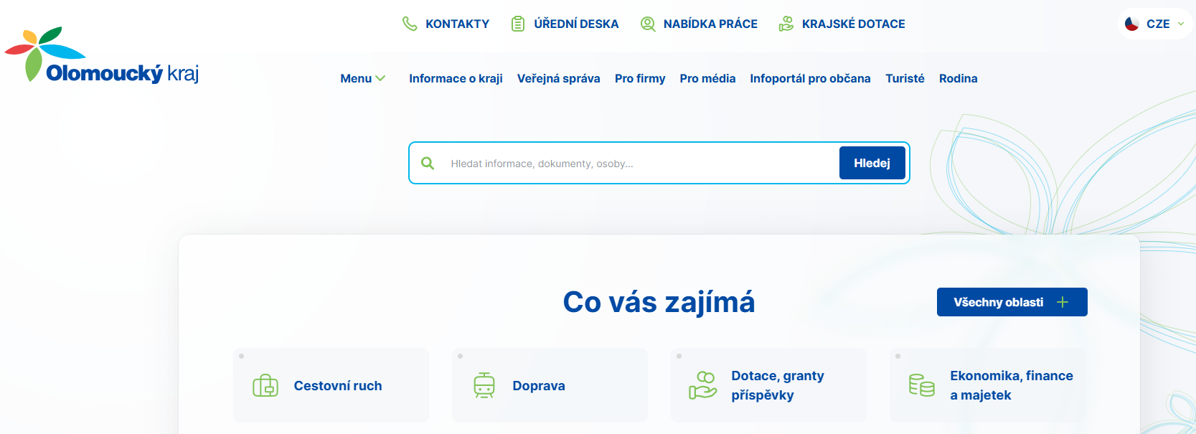
Smart region Olomoucký kraj 2026
Krajské dotační programy 2026
www.olkraj.cz
www.olkraj.cz/dotace

Slide 12
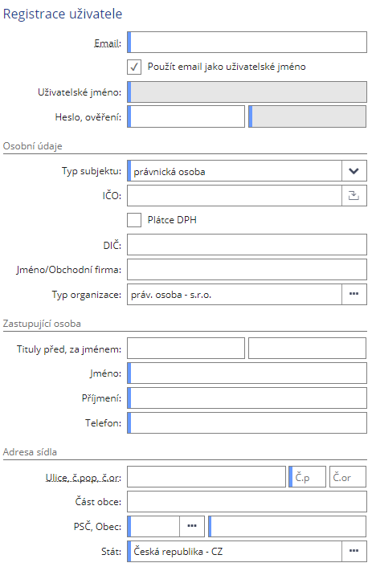
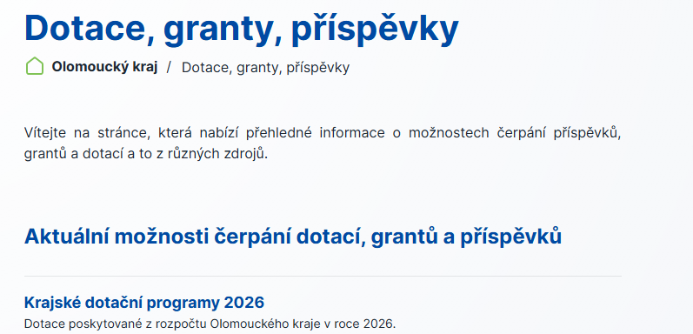
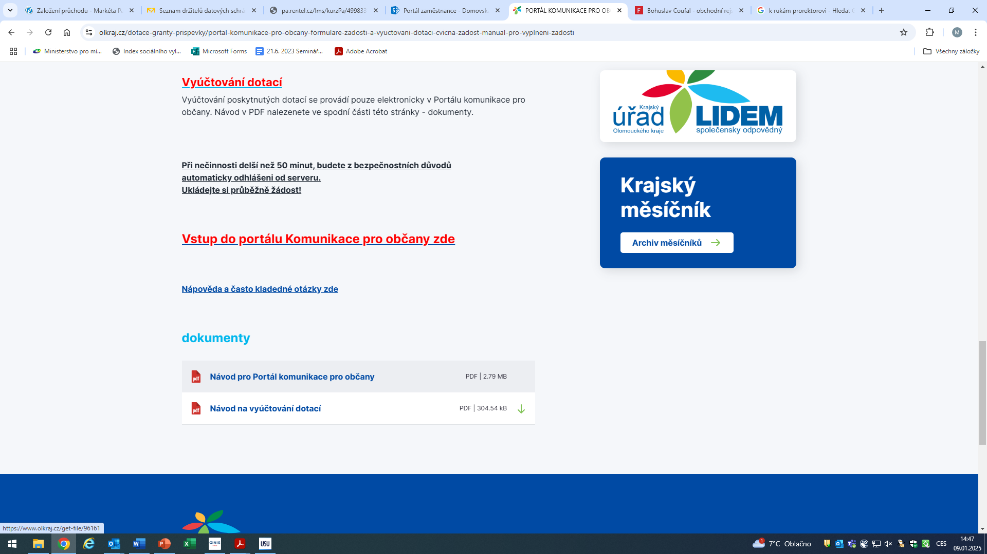

Smart region Olomoucký kraj 2026
Krajské dotační programy 2026
Přihlášení nebo nová registrace
právnická osoba
obec, příspěvková org., svazek obcí

Slide 13
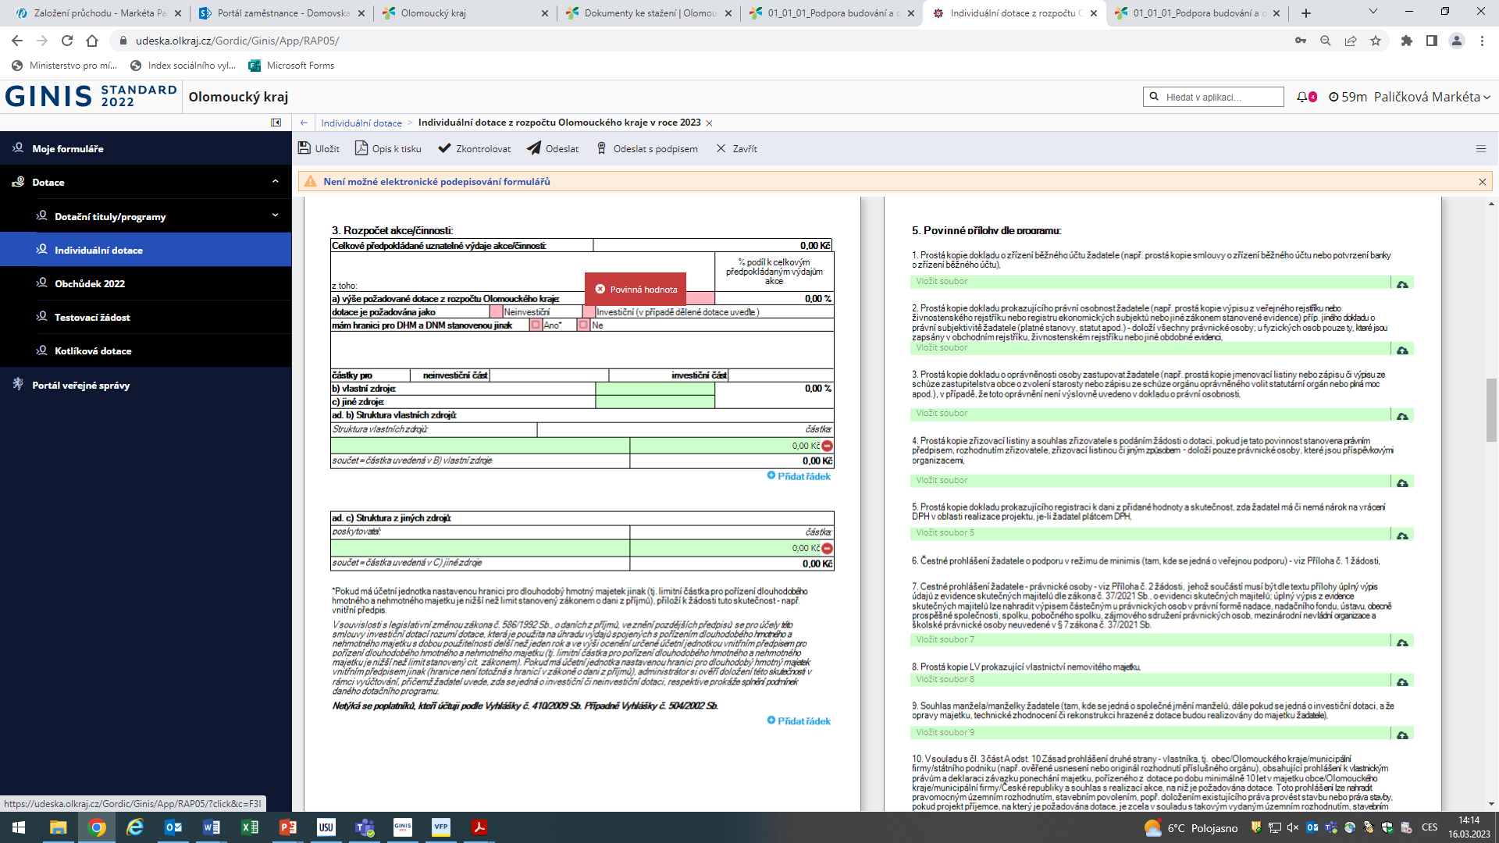
Smart region Olomoucký kraj 2026
Zeleně podbarvená pole je možné vyplnit
Růžově podbarvená pole je nutné vyplnit nebo vybrat z nabízených možností, bez vyplnění nebude možné formulář ukončit a odeslat
Bez podbarvení – automaticky vyplněna dle registrace (u registrace dbejte prosím na správnost uvedených údajů)
Povinné přílohy – každý žadatel zvolí relevantní přílohy
Po vyplnění proveďte kontrolu formuláře
Formulář v termínu 22. 1. – 5. 2. 2024 elektronicky odešlete (formulář po tomto kroku již není možné upravovat)

Slide 14
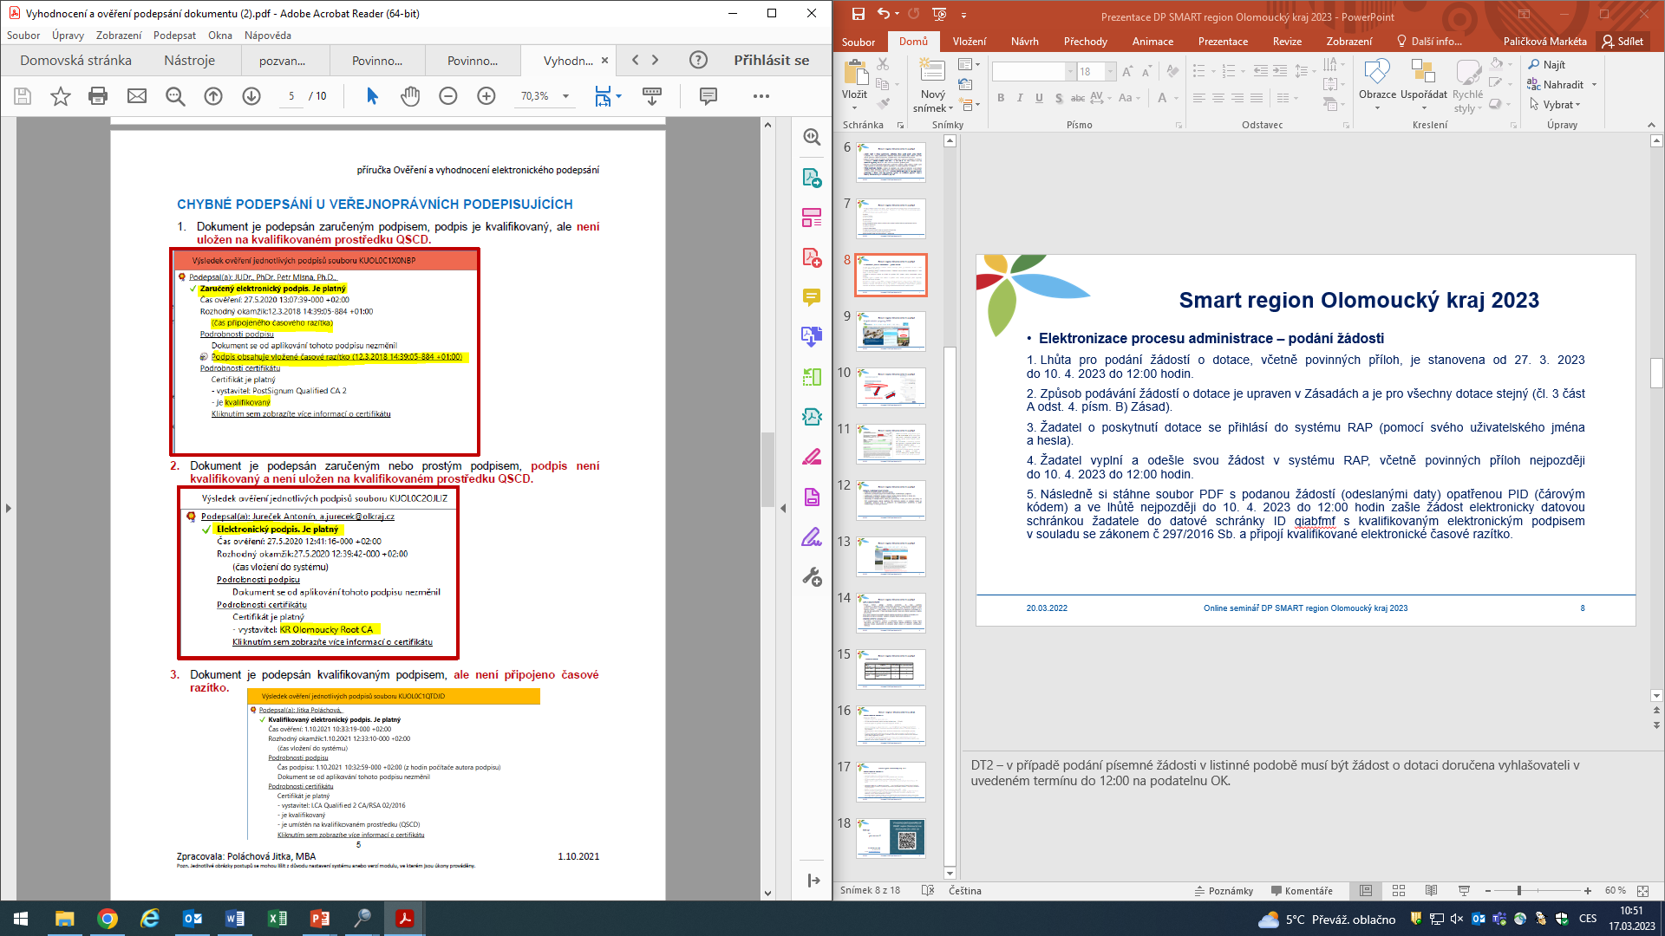
Smart region Olomoucký kraj 2026
Chyby při elektronickém podepisování
kvalifikovaný elektronický podpis a časové razítko nejsou vloženy ve stejný den
dokumenty jsou dodány v tištěné podobě na KÚOK
dokumenty ve formátu PDF/A, které jsou generovány z RAP, jsou znovu převáděny do PDF (vygenerovaná žádost opatřená PID (čárovým kódem) se netiskne pouze se elektronicky podepíše kval. el. podpisem na kvalifikovaném prostředku a opatří kvalifikovaným el časovým razítkem
Notes:
Právnické osoby mohou k podepsání využít kvalifikovaný elektronický podpis, a zaručený elektronický podpis. Kvalifikované elektronické časové razítko není podmínkou, ale právnické osoby jej mohou používat.
Kvalifikovaný elektronický podpis - v podrobnostech certifikátu musí být uvedeno, že je kvalifikovaný a je umístěn (uložen) na kvalifikovaném prostředku (QSCD)
Zaručený elektronický podpis – u zaručeného elektronického podpisu není uvedena informace, že je uložen na kvalifikovaném prostředku

Slide 15
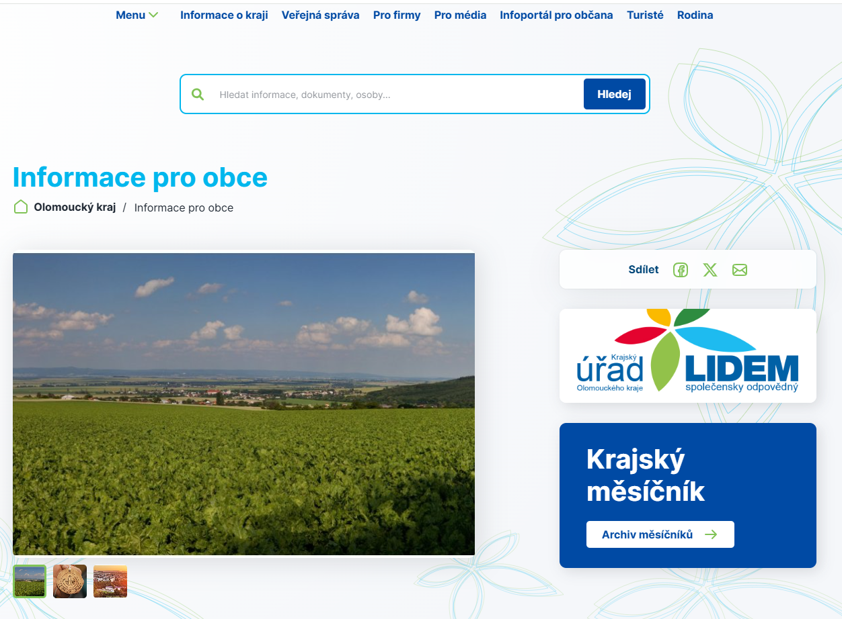
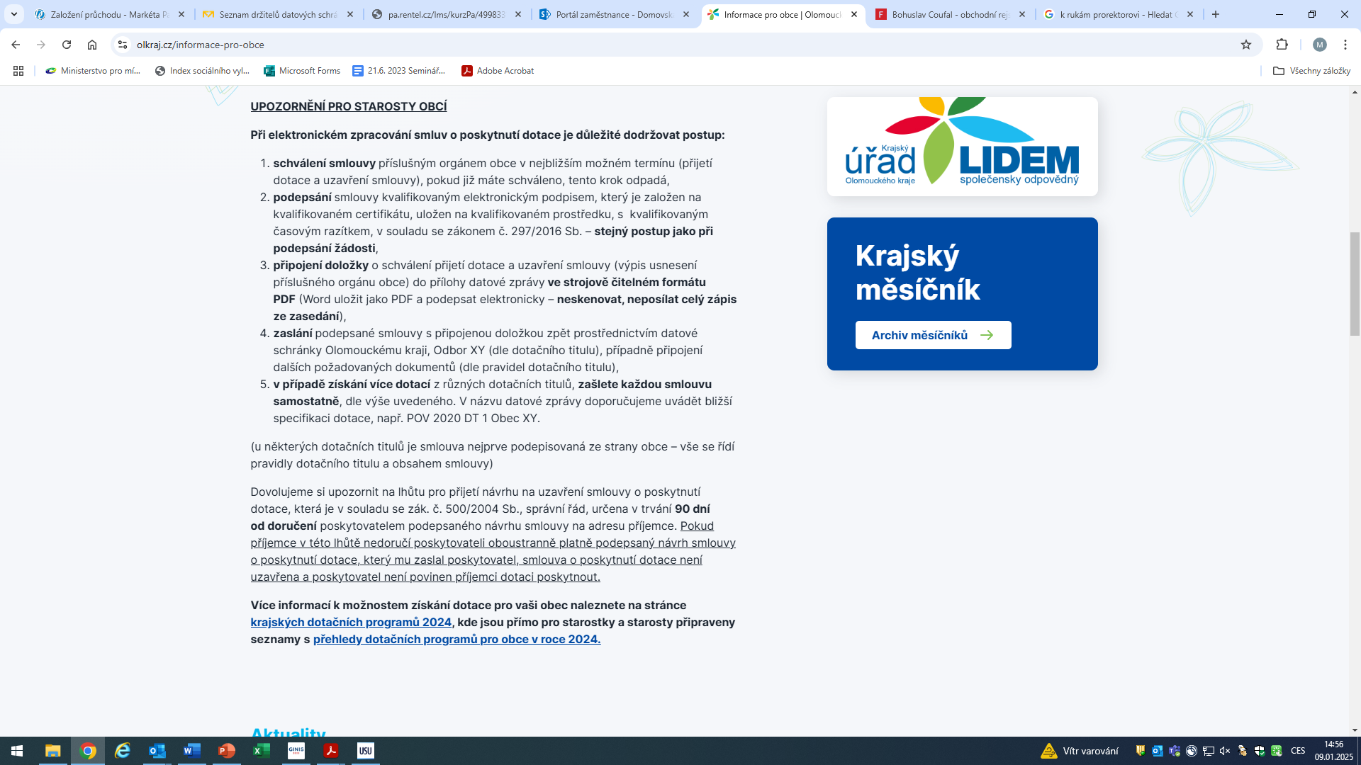
Smart region Olomoucký kraj 2026
www.olkraj.cz

Slide 16
Smart region Olomoucký kraj 2026
Výzva k doplnění žádosti:
Pokud žádost splňuje všechny podmínky, (tj. byla vyplněna
a odeslána ve stanovené lhůtě a stanoveným způsobem, nebyla podána duplicitně a byla podána oprávněným žadatelem), avšak nesplňuje všechny náležitosti (neúplná žádost, chybějící přílohy, …), bude žadatel vyzván administrátorem k napravení nedostatků do 7 dnů ode dne upozornění. Pokud tak žadatel neučiní, bude jeho žádost vyřazena z dalšího posuzování.
Výzva bude k nápravě nedostatků žadateli zaslána neprodleně po zjištění nedostatků, a to elektronicky do datové schránky žadatele, případně stanoveným způsobem.
Podklady k uzavření Smlouvy DT1 a DT3:
K podpisu veřejnoprávní smlouvy o poskytnutí dotace z programu Smart region Olomoucký kraj 2026 je příjemce (pokud je žadatele obec) povinen doložit doložku příslušného orgánu obce (příjemce dotace oprávněného ke schválení přijetí dotace a k uzavření veřejnoprávní smlouvy).
Notes:
- Upřesnění žádosti, zjevně chybné odpovědi na otázky v části hodnotících kritérií A apod., v případě obcí rovněž chybějící časové razítko, nesprávné podepsání elektronického dokumentu.

Slide 17
Smart region Olomoucký kraj 2026
Lhůta pro přijetí návrhu na uzavření smlouvy o poskytnutí dotace
Dovoluji si upozornit na lhůtu pro přijetí návrhu na uzavření smlouvy o poskytnutí dotace, která je v souladu se zák. č. 500/2004 Sb., správní řád, určena v trvání 90 dní od doručení poskytovatelem podepsaného návrhu smlouvy na adresu příjemce. Pokud příjemce v této lhůtě nedoručí poskytovateli oboustranně platně podepsaný návrh smlouvy o poskytnutí dotace, který mu zaslal poskytovatel, smlouva o poskytnutí dotace není uzavřena a poskytovatel není povinen příjemci dotaci poskytnout.
Notes:
Zde si dovolím připomínku, aby obce, které podají žádost o poskytnutí dotace v termínu pro sběr žádostí a do konce března letošního roku neobdrží z jakéhokoliv důvodu sdělení o vyhovění či nevyhovění žádosti, aby neváhali kontaktovat administrátora a dotázat se jej na průběh vyřizování žádosti. Z praktické zkušenosti může nastat situace, kdy rozhodnutí či dokonce poskytovatelem podepsaná smlouva odejde datovou schránkou a příjemce dotace se nedopatřením o již podepsané a odeslané smlouvě nedoví. Poté nedodrží lhůtu 90 dní pro doručení oboustranně platně podepsaného návrhu na uzavření smlouvy a dotace již nemusí být poskytnuta a může být nabídnuta náhradníkovi.

Slide 18
Smart region Olomoucký kraj 2026
Povinné přílohy:
1. prostá kopie dokladu o zřízení běžného účtu žadatele (např. prostá kopie smlouvy o zřízení běžného účtu nebo potvrzení banky o zřízení běžného účtu),
2. nepožaduje se,
3. prostá kopie dokladu o oprávněnosti osoby zastupovat žadatele (např. prostá kopie jmenovací listiny nebo zápisu či výpisu ze schůze zastupitelstva obce o zvolení starosty/starostky, v případě, že toto oprávnění není výslovně uvedeno v dokladu o právní osobnosti,
4. nepožaduje se,
5. prostá kopie dokladu prokazujícího registraci k dani z přidané hodnoty a skutečnost, zda žadatel má či nemá nárok na vrácení DPH v oblasti realizace projektu, je-li žadatel plátcem DPH,
6. nepožaduje se,
7. přehled poskytnutých dotací – viz Příloha č. 2 žádosti,
8. čestné prohlášení žadatele o podporu v režimu de minimis, (tam, kde se jedná o veřejnou podporu) – viz Příloha č. 3 žádosti,
9. čestné prohlášení žadatele – právnické osoby – viz Příloha č. 4 žádosti;
10. nepožaduje se,
11. rozpočet celkových předpokládaných uznatelných výdajů akce/činnosti – viz Příloha č. 6 žádosti,
12. doplňující informace – viz Příloha č. 7 žádosti,
13. nepožaduje se,
14. nepožaduje se,
15. nepožaduje se,
16. nepožaduje se,
17. fotodokumentace aktuálního stavu (min. 2 barevné fotografie ne starší 6 měsíců před podáním žádosti),
18. pokud žadatel jakoukoliv z uvedených příloh v daném (aktuálním) kalendářním roce již doložil v rámci jiného dotačního programu nebo titulu Olomouckého kraje, uvede ve své žádosti přesnou identifikaci požadované přílohy (číslo a název) a identifikaci dotačního programu nebo titulu Olomouckého kraje, kde byla žádost již doložena (číslo a název).
Notes:
každý žadatel zvolí relevantní přílohy
u přílohy č. 18 záleží na účelu pro použití dotace, např. v případě datového portálu občana je možno doložit printscreen obrazovky před podáním žádosti, aby bylo jasné, že stránky nebyly aktualizovány před poskytnutím požadované dotace, apod.

Slide 19
Smart region Olomoucký kraj 2026
Hodnocení žádosti
Způsob HODNOCENÍ a rozhodování o ŽÁDOSTech
NÁZEV HODNOCENÍ | HODNOTITEL | POČET KRITÉRIí | POČET PŘIDĚLENÝCH BODŮ
Hodnotící kritéria A | Administrátor (automatické hodnocení) | 2 (3,2,2) | 20
Hodnotící kritéria B | Řídící výbor Smart regionu Olomoucký kraj | 3 (3,1,2) | 40
Mimořádné hodnotící opatření C | Rada Olomouckého kraje (ROK) (posuzování kritérií uvedených v žádosti) | 1 (1,1,1) | 40

Slide 20
Smart region Olomoucký kraj 2025
Kritéria hodnocení žádosti DT1, DT2, DT3
Celkem max. 100 bodů
Hodnotící kritérium A: maximum 20 bodů
  A1 Výše spolufinancování projektu ze strany žadatele (max. 10 bodů)
    A1 u DT3 Velikost žadatele (obce) – počet obyvatel
  A2 Vazba projektu na vyvážený rozvoj území kraje (max. 10 bodů)
    A2 u DT3 Dostupnost základních maloobchodních služeb
  A3 Míra dopadu projektu na občany kraje – předpokládaný počet přímých účastníků (max. 10 bodů) DT2
Hodnotící kritérium B: maximum 40 bodů – pro přesnější hodnocení žádosti doplní žadatel k hodnocení kritérií B v části 2 b) podrobný popis akce, popřípadě v příloze č.7 Doplňující informace – Popis projektu
  B1 Míra souladu s vlastní strategií obce a návaznost na další aktivity v oblasti SMART (inovativnosti a jedinečnosti Smart opatření (projektu) u DT2) (20 bodů)
    B1 u DT3 Míra poskytování služeb v rámci provozu maloobchodní infrastruktury v obci
  B2 Vlastní kvalita projektu (účelnost, výstupy a výsledky, reálnost, rozpočet, využití automatizací, zpracování dat a jejich využití k dalším činnostem, zpřístupnění dat dalším subjektům nebo veřejnosti, využití umělé inteligence) (10 bodů) (nemá DT3)
  B3 Úroveň SMART opatření (projekt využívá automatizace, dlouhodobě sbírá data z více činností, zpracovává data, využívá data k dalším činnostem, zpřístupňuje využitelná data dalším subjektům nebo veřejnosti, využívá umělou inteligenci,…) (10 bodů, DT3 20)
Notes:
A2 – posuzovány jsou pilíře Soudržnost společenství/Hospodářský rozvoj/Životní prostředí ze Strategie rozvoje územního obvodu Olomouckého kraje 21-27 (SROK), příloha RURÚ (bude v době sběru žádostí přílohou na webových stránkách kraje), dáno strategií, není možno vymýšlet další hodnoty
B1 – žadatel může doložit, že dle strategického plánování obce/í bude projekt realizovat ve shodě s plánovanou prioritou, kterou přímo uvádí jako plán aktivit pro rozvoj inovací na svém území
B2 – z podané žádosti je patrné, že žadatel má projekt propracovaný do detailu a míří jeho realizací ke zlepšení životní úrovně obyvatel (rozpočet, umístění, další rozvoj, provázanost na další projekty či další využití)
B3 – hodnotí, na jaké úrovni projekt vykazuje známky SMART, pokud máte vlastní opatření, které je možno takto zahrnout, můžete jej připsat, konečné hodnocení posoudí poradní orgán. Je potřeba řádně popsat, v čem je projekt smart a jakým způsobem se bude dále vyvíjet.

Slide 21
Smart region Olomoucký kraj 2026
V minulých letech byly podpořeny následující projekty:
inteligentní radarové měřiče rychlosti,
rozšíření fotovoltaické elektrárny a k instalaci inteligentního řízení spotřeby,
grafický informační panel pro autobusové nádraží,
chytrá knihovna dostupná všem,
digitální úřední deska
rozšíření GIS města o pasport památek
chytré odečty a energoregulace
chytrá vodovodní síť
Notes:
Strategie musí být přímým materiálem pro realizaci projektu.
Chytrá elektr. komunikace + monitorovací systém – lepší informovanost občanů a samosprávy o stavu obce, dohled nad hospodařením obce a života v obci, měřiče rychlosti, hluku, zatížení kamionovou dopravou, frekventovanost přechodů pro chodce, cyklostezek, apod.

Slide 22
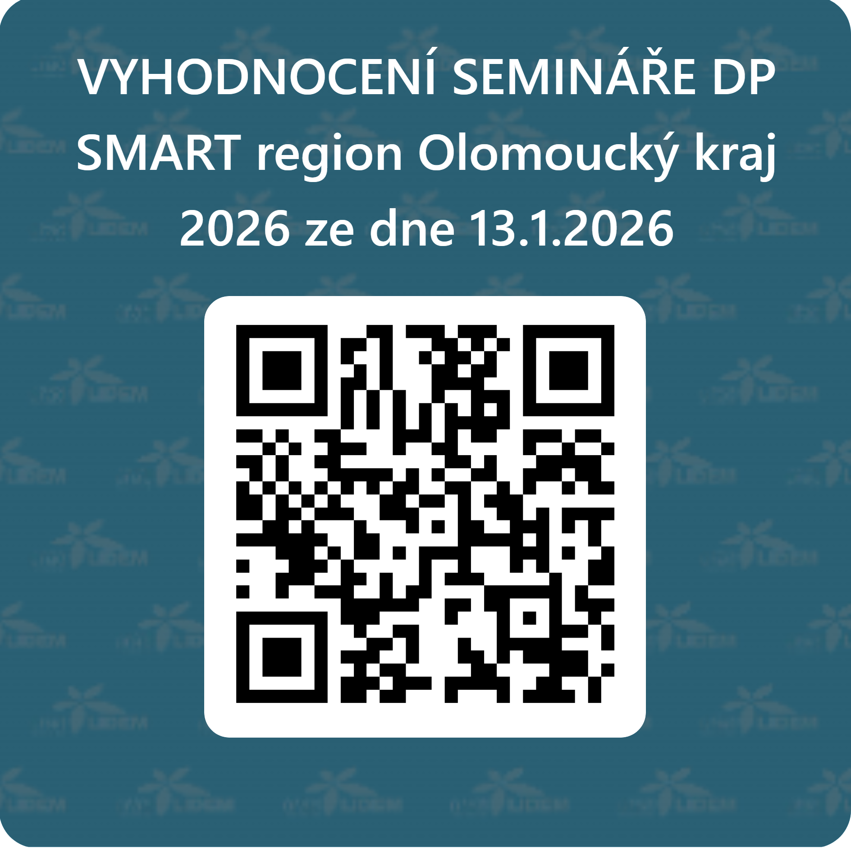
Děkuji
za
pozornost!
https://forms.office.com/e/dsWssAABpi
Ing. Markéta Paličková
tel: 585 508 314
E-mail: m.palickova@olkraj.cz

